Slide 1
Kişisel Bilgiler
Akıllı Şehir Ekosistemi Platformu

Slide 2
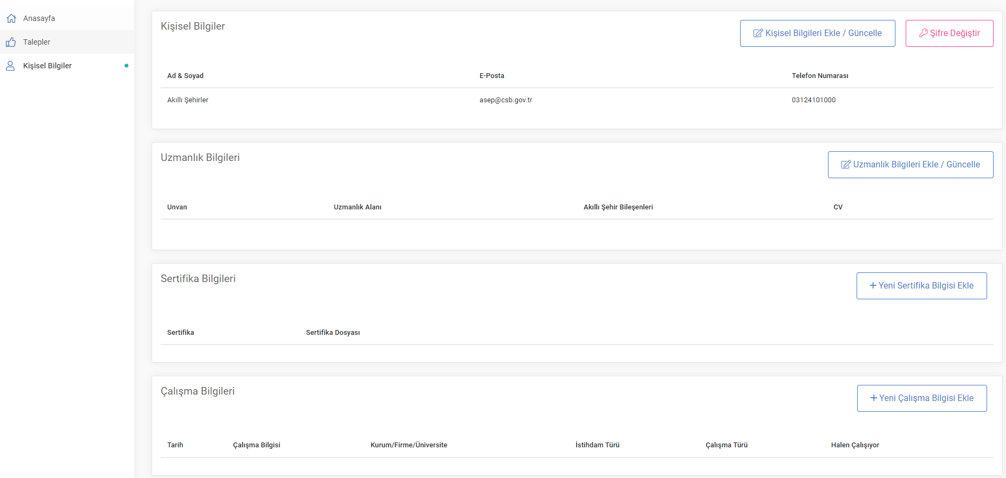
Akıllı Şehri Ekosisteminde Kişisel Bilgileri Güncelleme
Platformda yetkilendirme talebi için "Yönetim Paneli"nde yer alan "Kişisel Bilgiler" sekmesindeki "Kişisel Bilgiler", "Uzmanlık Bilgileri", "Sertifika Bilgileri", "Çalışma Bilgileri" ve "Proje Bilgileri" bölümlerinin doldurulması gerekmektedir.

Slide 3
Akıllı Şehri Ekosisteminde Kişisel Bilgileri Güncelleme
" Kişisel Bilgileri Ekle/ Güncelle" butonuna tıklanarak "E-posta", "Telefon Numarası", "Adres" ve "Sosyal Medya" bilgileri güncellenebilmektedir.

Slide 4
Akıllı Şehri Ekosisteminde Kişisel Bilgileri Güncelleme
"Uzmanlık Bilgileri Ekle/Güncelle" butonuna tıklanarak "Unvan", "Uzmanlık Tipi", "CV", "Akıllı Şehir Bileşeni" ve "Uzmanlık Alanı" bilgileri platforma eklenebilmektedir.

Slide 5
Akıllı Şehri Ekosisteminde Kişisel Bilgileri Güncelleme
Akıllı Şehir alanındaki,
"Çalışma Bilgileri"nin eklendiği bölümde"Çalışma Açıklaması", "İş Adresi", "CV", "Ülke", "Kurum/Firma/Üniversite", "Başlangıç Tarihi" , "Bitiş Tarihi", "İstihdam Türü" , "Çalışma Türü" ve "Halen Çalışıyor" bilgileri platforma eklenmektedir.

Slide 6
Akıllı Şehri Ekosisteminde Kişisel Bilgileri Güncelleme
Akıllı Şehir alanındaki,
"Proje Bilgileri"nin eklendiği bölümde "Çalışılan Kurum/Firma/Üniversite", "Proje Adı" ve "Proje Özeti" bilgileri platforma eklenmektedir.

Slide 7
Akıllı Şehri Ekosisteminde Kişisel Bilgileri Güncelleme
Bu bölümde yer alan Kişisel Veriler izniniz olmadan Platformda yayınlanmayacaktır. Kişisel verilerinizin yayına açılmasını istiyorsanız her bölümde yer alan "Paylaşılmasına İzin Verildi" sekmesini işaretlemeniz gerekmektedir.

